Slide 1

Nhóm 8
Đề tài: Xây dụng ứng dụng quản
lý ngân hàng(quan hệ thu-chi)
Có sử dụng mã hóa.
THÀNH VIÊN:
NGUYỄN MINH NHỰT
trẦN MINH THUẬN
CHIÊM HOÀNG LONG

Slide 2
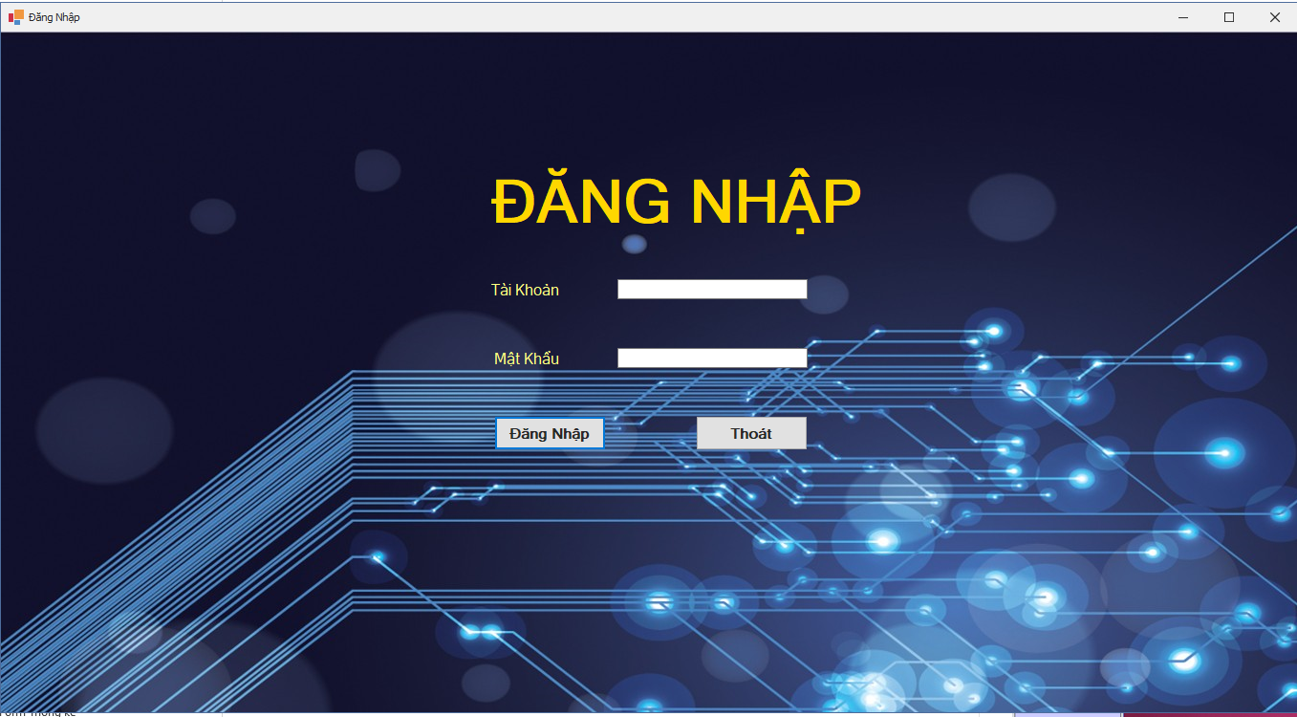
1. Giới thiệu về phần mềm

Slide 3
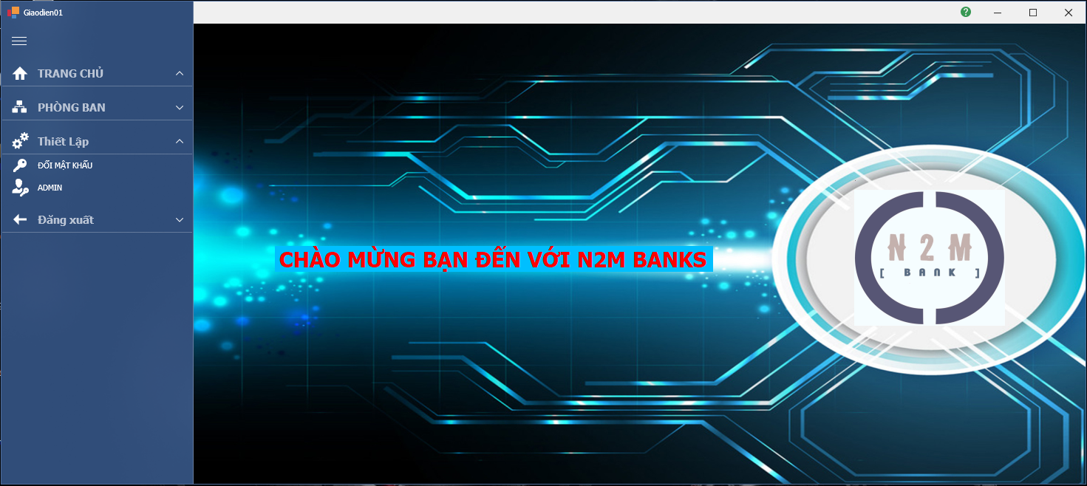
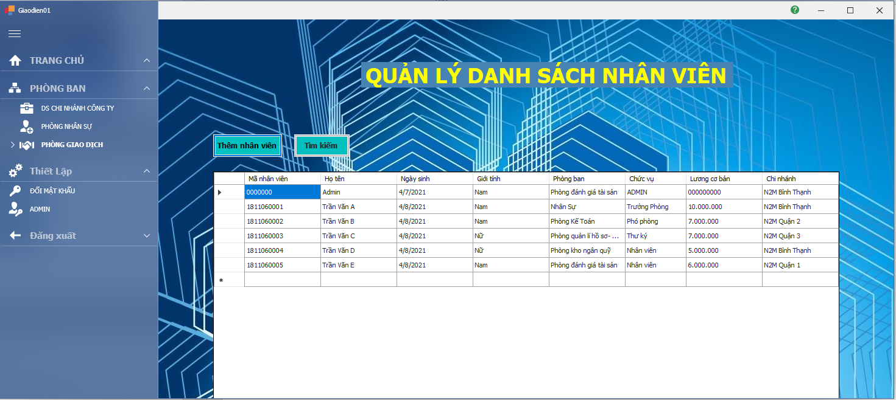
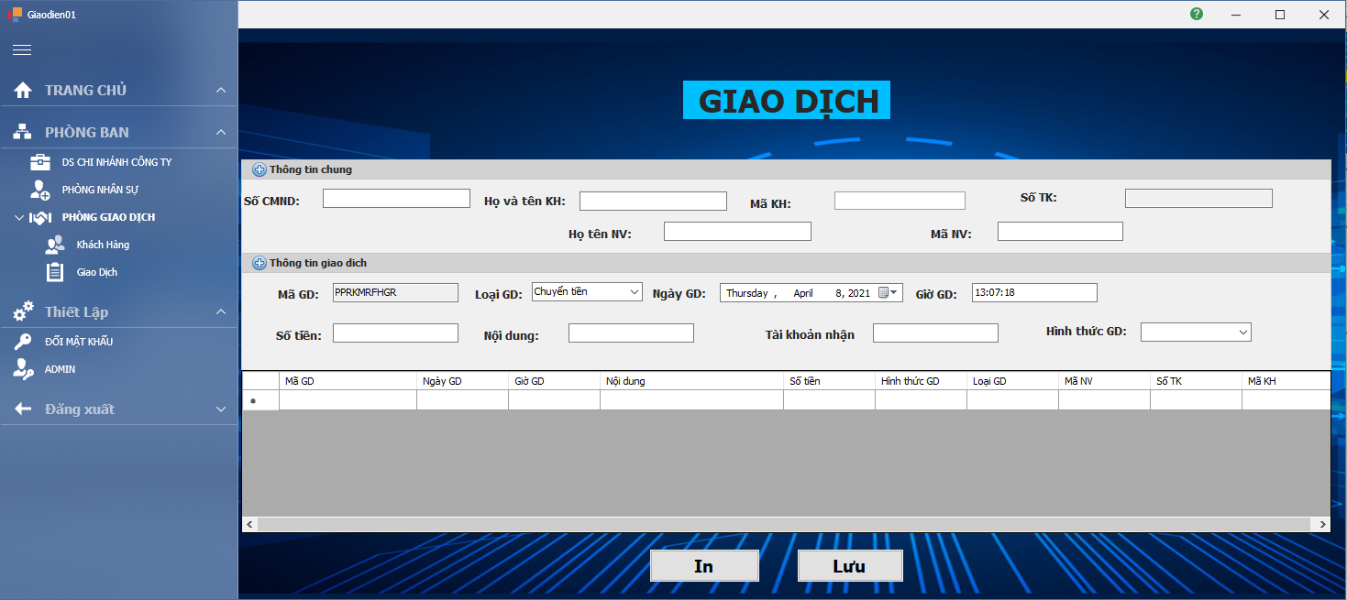
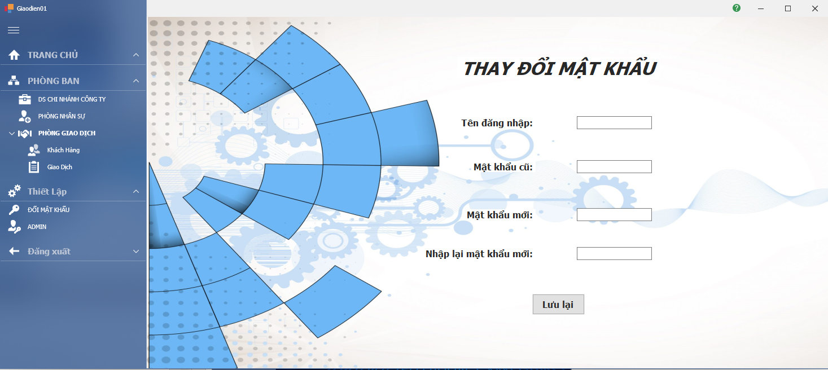

Slide 4
2. Giới thiệu về thuật toán mã hóa MD5
MD5 (Message-Digest algorithm 5 hay gọi là Tiêu hóa tin 5) là một bộ tạo Hash mật mã được sử dụng phổ biến với giá trị Hash dài 128 bit. Nó là một chuẩn Internet, MD5 được dùng nhiều trong bảo mật cũng như để kiểm tra tính toàn vẹn của tập tin.
Một bảng băm MD5 thường được diễn tả bằng một số hệ thập lục phân 32 kí tự.
MD5 không phải là giải thuật “mã hoá” mà là giải thuật của HASH function, được sử dụng trong mô hình “chữ ký điện tử” (digital signature).
MD5 được thiết kế bởi Ronald Rivest vào năm1991 để thay thế cho hàm băm trước đó, MD4 (cũng do ông thiết kế, trước đó nữa là MD2).

Slide 5
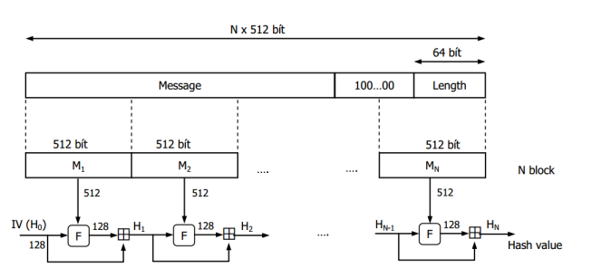
Sơ đồ thuật toán

Slide 6
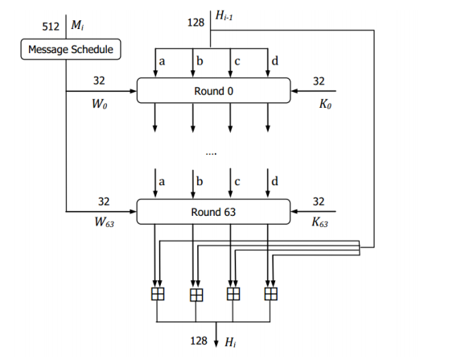
Cấu trúc hàm F

Slide 7
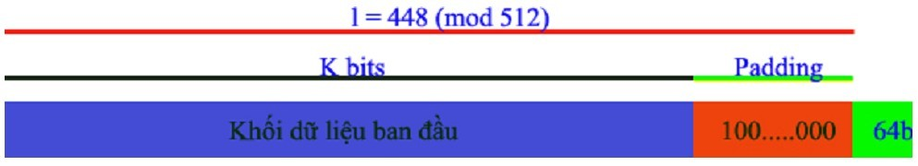
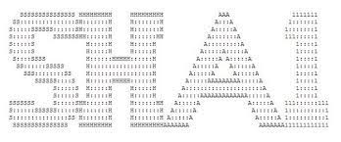
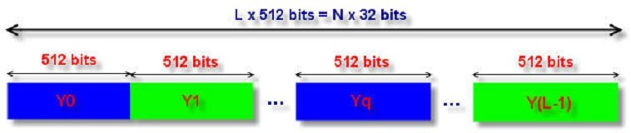
3. Giới thiệu về thuật toán SHA-1
Đầu vào: chuỗi có độ dài tối đa 2⁶⁴ bits.
Đầu ra: giá trị băm có độ dài 160 bits.
Bước 1: Nhồi thêm dữ liệu
Bước 2: Thêm vào độ dài

Slide 8
Bước 3: Khởi tạo bộ đệm MD (MD buffer)
A = 01 23 45 67
B = 89 AB CD EF
C = FE DC BA 98
D = 76 54 32 10
E = C3 D2 E1 F0
Các giá trị này tương đương với các từ 32 bit sau:
A = 01 23 45 67
B = 89 AB CD EF
C = FE DC BA 98
D = 76 54 32 10
E = C3 D2 E1 F0

Slide 9
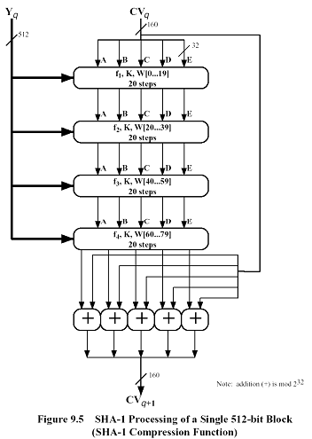
Bước 4: Xử lý các khối dữ liệu 512 bit
Đầu ra của 4 vòng (bước 80) được cộng với đầu ra của bước CV_{q} để tạo ra CV_{q+1}

Slide 10
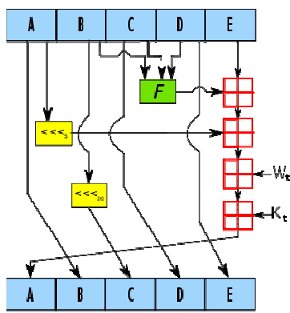
Bước 5: Xuất kết quả
Sau khi thao tác trên toàn bộ L blocks. Kết quả của khối thứ L là bảng băm 160 bit
Giải thuật được tóm tắt như sau:
CV₀ = IV
CV_{q+1} = SUM₃₂(CV_{q}, ABCDE_{q})
MD = CV_{L}
Với
IV = giá trị khởi tạo của bộ đệm ABCDE
ABCDE_{q} = đầu ra của hàm nén trên khối thứ q
L = số khối 512 bit của thông điệp
SUM₃₂ = phép cộng modulo 2³² trên từng từ (32 bits) của đầu vào
MD = giá trị băm

Slide 11
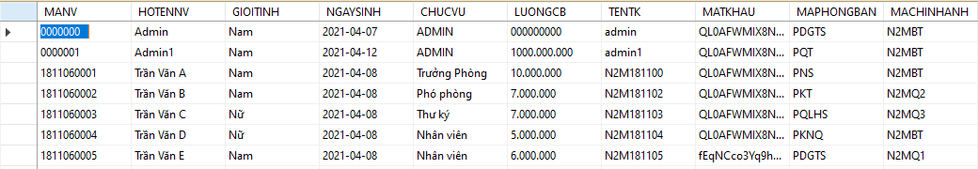
4. Áp dụng vào phần mềm
Mã hóa password nhân viên sau khi được khởi tạo

Slide 12
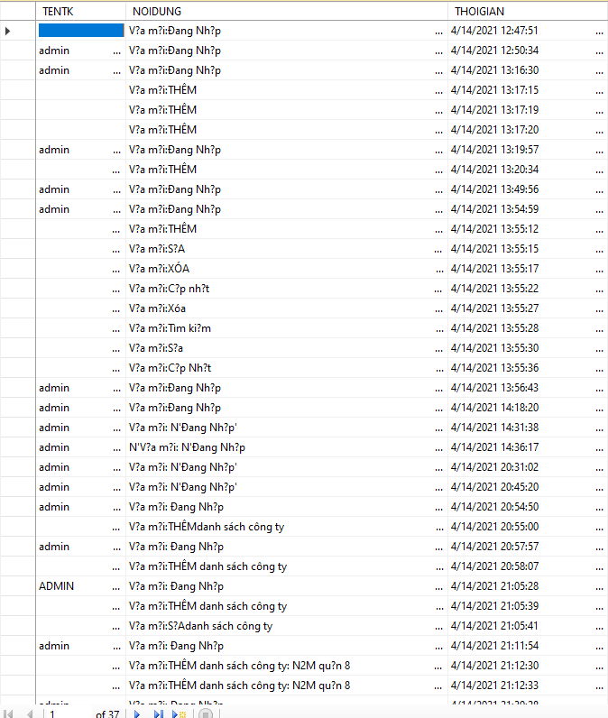
Giám sát hoạt động của từng user đăng nhập

Slide 13
5. So sánh MD5 và SHA1
Giống nhau
Đều được giới khoa học máy tính coi là "đa chức năng".
Chúng có thể nhận mọi dạng dữ liệu đầu vào, từ tin nhắn email cho đếnhạt nhân (kernel) của hệ điều hành, cũng như tạo ra một dấu vân tay số duy nhất.
Chỉ thay đổi một ký tự bất kỳ bên trong file đầu vào cũng tạo ra những dấu vân tay hoàn toàn khác nhau. Các ứng dụng bảo mật đều dựa vào tính năng "dấu vân tay duy nhất" này làm nền.
Tuy nhiên, nếu kẻ tấn công có thể tạo ra một dấu vân tay "Dolly" với một dòng dữ liệu đầu vào khác, dấu vân tay "sinh sản vô tính" này sẽ khiến phần mềm bị gài backdoor nhận dạng nhầm.
Kết quả là chúng có thể tạo ra chữ ký giả để vét sạch tài khoản ngân hàng của người sử dụng không may.
MD5 và SHA1 đều cộng thêm cac bit “giả” để tạo thành những khôi chia hết cho 512 bit, nhưng SHA1 sử dụng cùng một hàm phi tuyến f cho cả bốn vòng.
Cả MD5 và SHA1 thuật toán đều gồm 5 bước là: nhồi dữ liệu, thêm độ dài, khởi tạo bộ đệm, xử lí các khối dữ liệu 512 bits, xuất kết quả.
Tính đơn giản: cả hai đều được mô tả đơn giản và dễ dàng cài đặt trên phần cứng và phần mềm.
Cả hai dựa trên phép toán 32 bit, thực hiện tốt trên các kiến trúc 32 bit

Slide 14
Khác nhau:
Thuật toán:
MD5 sử dụng mỗi hằng số duy nhất cho mỗi bước biên đổi
SHA sử dụng mỗi hằng số cho mỗi vòng biên đôỉ, hằng số dich nay là môt số nguyên tố đôí với độ lớn của từ (giống với MD4).
Trong hàm phi tuyến thứ 2 của MD5 có sự cải tiến so với MD4, SHA thì sử dụng lại hàm phi tuyến của MD4, tức (X and Y) or (X and Z) or (Y and Z).
Input: MD5 là chuỗi có độ dài bất kì còn SHA1 là chuỗi có độ dài tối đa 264 bits.
Tốc độ:
Cả hai dựa trên phép toán 32 bit, thực hiện tốt trên các kiến trúc 32 bit.
SHA1 thực hiện nhiều hơn 16 bước và thao tác trên thanh ghi 160 bit nên tốt độ thực hiện chậm hơn.
Độ an toàn(khả năng chống tấn công)
Để tạo ra thông điệp có giá trị băm cho trước, cần 2128 thao tác với MD5 và 2160 với SHA1.
• Để tìm 2 thông điệp có cùng giá trị băm, cần 264 thao tác với MD5 và 280 với SHA1.

Slide 15
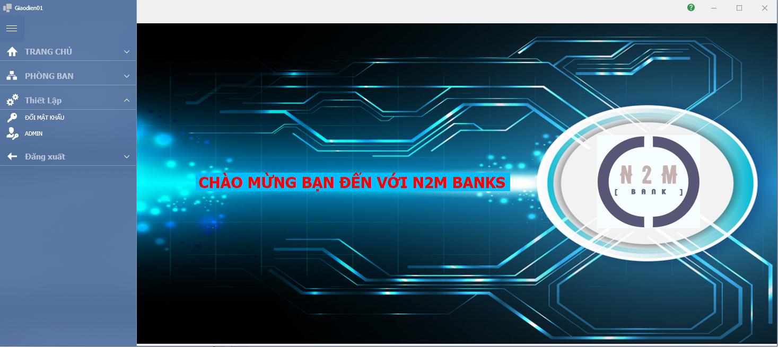
6. Demo sản phẩm

Slide 16


